Slide 1
개인 2차
프로젝트 개발계획서
송창훈

Slide 2
게임 이름 Follow Me, Critters!
게임장르 액션 아케이드 게임
플레이어의 즉각적인 조작으로 게임이 진행되는 액션
익숙하면서 중독성있는 아케이드

Slide 3

주요 타겟층
순간적인 전략 플레이 방식을 선호하는 사람
스테이지를 클리어하면서 유의미한 성과를 원하는 사람

Slide 4
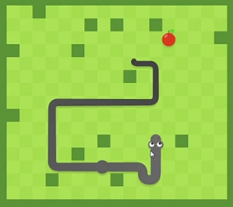
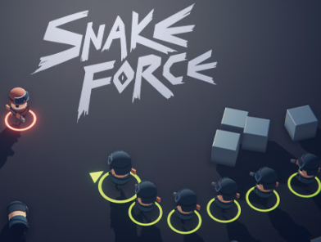
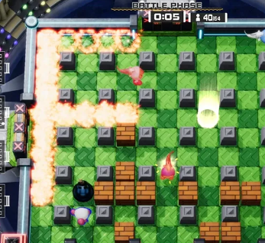
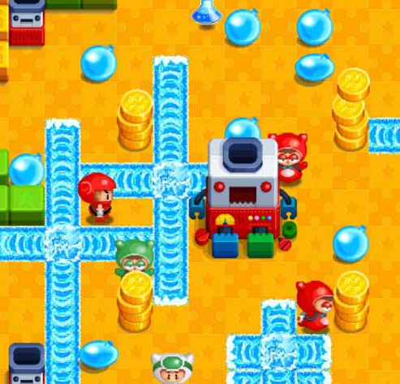
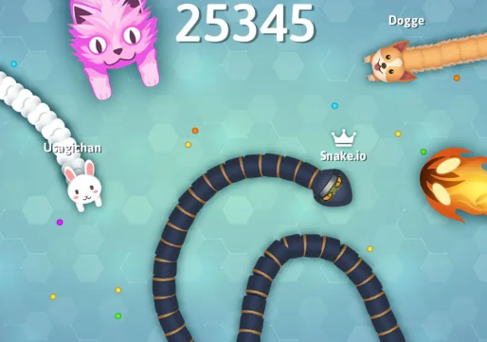
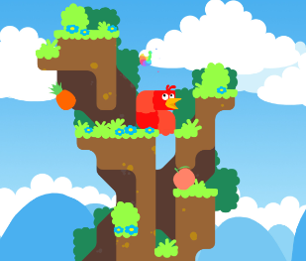
스네이크 게임
스네이크 게임은 단순한 규칙으로 큰 인기를 끌며 지금까지도 많은 변종 게임이 출시되고 있음
뱀을 상하좌우로 이동
점수나 아이템을 얻을 때마다 몸이 길어짐
봄버맨
봄버맨은 특정한 칸에 십자 범위를 가진 폭탄을
설치하고 터트리면서 적을 제거하는 방식

Slide 5
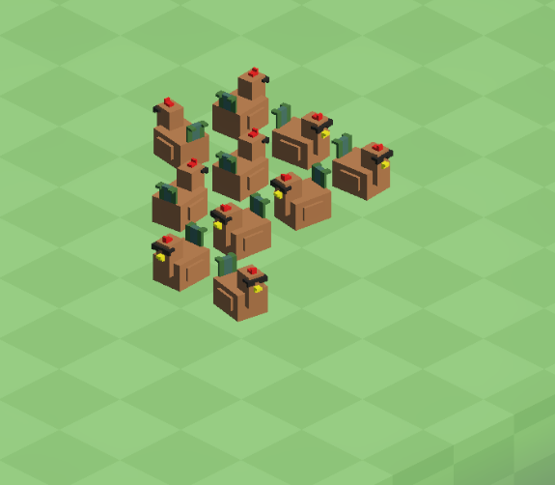
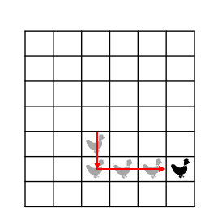
이동 규칙
“따라와, 꼬마들” 에서는 아이소메트릭 뷰를 활용
캐릭터는 복셀 동물 디자인
부하들은 항상 앞 사람의 경로를 따라감
게임진행 매커니즘
스네이크 방식처럼 WASD를 이용해 대장 캐릭터를 상하좌우로 이동
부하를 구출(혹은 획득)하면 대장의 꼬리에 붙어서 하나씩 따라옴
클래식 스네이크 게임처럼 자동 직진이 아닌
플레이어의 컨트롤에 따른 수동이동으로 변경

Slide 6
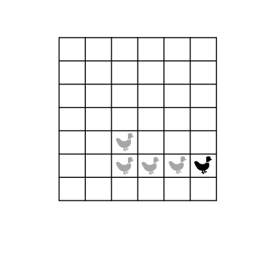



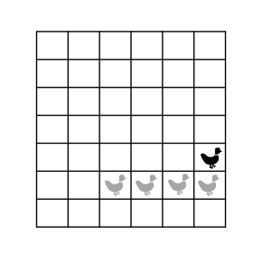
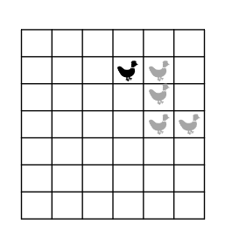

공격
스페이스바를 누르면 맨 앞 대장이 폭탄을 머리 위에 생성
한칸 이동 할 때마다 폭탄이 뒷사람에게 전달됨
전달되면서 부하들이 폭탄을 강화한다는 설정
폭발범위가 한 칸(1x1 그리드)씩 증가, 공격력도 함께 증가
맨 뒤의 부하에게까지 전달되면 폭탄이 그 자리에 고정배치
사실상 대장이 스페이스바를 누른 위치가 플레이어가 원하는 가장 이상적인 폭발장소
하지만 폭탄은 생성될 때부터 타이머가 작동함
만일 중간에 경로를 고민하느라 망설여 시간이 전부 소모되거나,
적에게 폭탄을 들고있는 부하가 피격당하면 그 즉시 폭발 (전달되는 과정에서)
부하 수 n / 기본 3초
폭탄은 대략 3+n 초의 시간 뒤에 터지도록 구상 중임

Slide 7
폭탄 범위 강화
폭발은 기본적으로 주변 8칸
전달된 부하 한마리 당 공격력은 무조건 증가하며
폭발 범위가 확률에 따라 랜덤한 점으로부터 한칸씩 증가?
대장이 처음 전달할 때 바라보고 있던 방향부터 확정적으로 한칸씩 증가?
폭발에 자신의 부하가 휘말릴 수 있으므로 전략적인 판단이 요구
→ 플레이어가 폭발 범위를 직관적으로 볼 수 있도록 생성과 동시에 빨간색으로 범위와 타이머를 표시

Slide 8
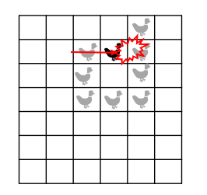
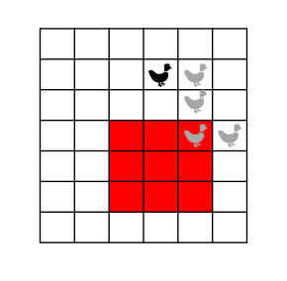
부하 관리
부하는 필드에 그냥 묶여있거나 박스같은 프롭, 혹은 적을 터트리면 등장
부하는 곧 플레이어의 쉴드, 공격력 및 범위 강화 아이템과 같은 소중한 역할
동시에 유저의 행동을 치명적으로 제한하기도 함
이걸로 플레이어에게 딜레마를 줄 수 있음
폭발에 부하가 휘말리거나 자기 자신 혹은 적과 충돌하면
충돌칸과 그 다음의 부하들은 전부 리타이어
적의 모든 공격은 대장이 맞으면 즉사. 하지만 부하가 하나라도 있으면 부하를 모두 잃고 대장은 생존

Slide 9
스테이지 구성 기획
플레이어가 이끄는 동물 갱단이 작은 지하철역에서 시작해
와일드시티의 경쟁 조직들을 물리치며 영역을 넓혀가는 컨셉
제출하는 시점에 아래의 스테이지를 최소 하나씩 구현하는 것이 현재의 목표
전투 스테이지
필드의 일반 몬스터를 전부 처치
미션 스테이지
포로구출이나 아이템 수집, 스위치 등 적절한 임무를 적을 피해서 수행하기
보스전 직전에 최후의 보급창고 같은 역할도 포함
보스전
다양한 범위 공격 패턴과 많은 체력을 가진 보스를 처치

Slide 10
A* 알고리즘 NavMesh
적이 플레이어를 추격 ( + 머신러닝? )
NewtonsoftJSON
플레이어의 스탯 및 클리어 기록
맵과 캐릭터 데이터 로드
Raycast
Collider
진행방향에 장애물 존재 여부 파악
피격 및 충돌 판정 등
Cinemachine
역동적인 카메라 연출
Shader
각종 마테리얼 및 시각적 연출 등 구현
Magica Voxel
Blender + VoxCleaner
복셀 도트 / 메쉬 최적화

Slide 11
개선 및 개발 방향
새로운 기믹과 시각적인 테마를 이용해 스테이지 개발
액션게임 : 조작감과 타격감을 훌륭하게 구현해야함
아케이드게임 : 게이머들에게 익숙하고 직관적인 규칙들을 조화롭게 잘 녹여내야함
시장성
스네이크 게임은 지금까지도 새로운 작품이 등장하고 있음
출시를 목표로 한다면 차별화된 요소를 더 기획해야 함
모바일 캐주얼 아케이드 게임은 오락실의 동전에 대응하는 스테미나 시스템
혹은 재화 구매, 스킨 등으로 추후에 다양한 BM을 마련할 수 있음

